Slide 1
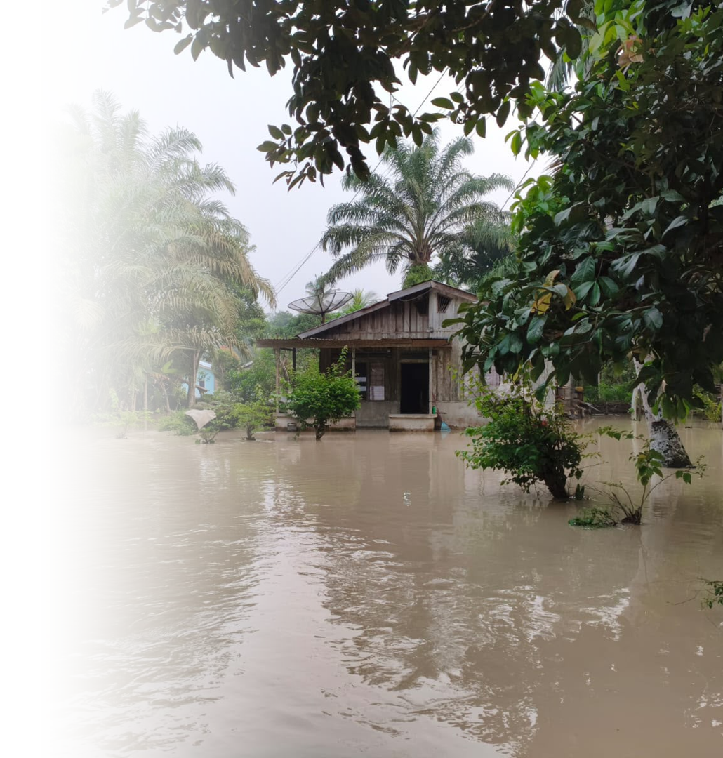



Mengukur dan
Melaporkan
Tinggi Banjir
Ketelitian metode yang ada dan usulan cara mencatat kedalaman genangan di seluruh daerah
Dipresentasikan oleh
Alfatehan Septianta
Staf Ahli Kepala BNPB Bidang Riset, Inovasi, dan Kerja Sama Perguruan Tinggi
Jakarta, 12 November 2026
© 2026 Badan Nasional Penanggulangan Bencana
Ketangguhan Bangsa dalam Menghadapi Bencana
Disampaikan kepada Kepala Badan Nasional Penanggulangan Bencana
Foto: BNPB, banjir merendam permukiman, laporan situasi harian 17 Okt 2026

Slide 2
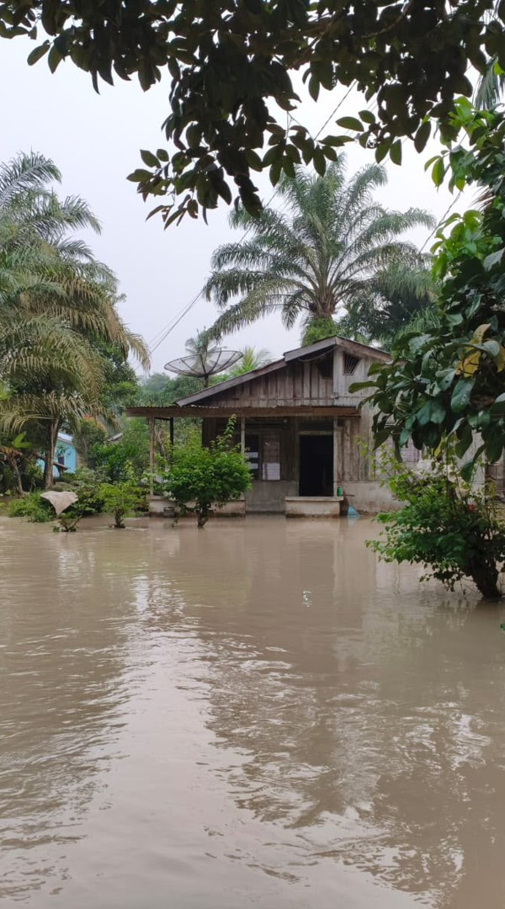
01
Masalah dan Kondisi Pencatatan
Daftar Isi
4–9
02
Metode dan Praktik Lembaga Lain
10–13
Mengukur dan Melaporkan Tinggi Banjir
03
Usulan dan Keputusan
14–20
2

Slide 3











Tinggi banjir menentukan bahaya dan kerusakan, tetapi laporan kita
belum mencatatnya secara seragam
LOGBOOK PUSDALOPS 2026
543
39,2 persen
77 persen
70 cm
kejadian banjir tercatat
menyebut tinggi air
angkanya berupa rentang
nilai tengah tinggi air
Pesan Kunci
Hanya sekitar empat dari sepuluh laporan banjir menyebut tinggi air. Usulan kajian ini adalah definisi baku yang dilengkapi kelas mutu dan formulir terstruktur.
Belum seragam
Kata "tinggi air" dipakai untuk 3 besaran yang berbeda sekaligus.
Satelit belum cukup
Uji di 5 kabupaten Jawa Tengah dengan model elevasi 30 m memberi kedalaman tengah 0,0 m.
Tidak terstruktur
Sebanyak 261 kejadian yang melaporkan rumah tidak menyebut tinggi air.
Cara murah tersedia
Sebanyak 3 cara pengukuran sederhana cukup teliti bila dicatat lengkap.
USULAN UTAMA
Definisi baku
Kelas mutu
Formulir ponsel
Basis data bersama
Kedalaman genangan dalam sentimeter di titik berkoordinat.
Setiap angka diberi kelas A sampai D dari cara ukurnya.
Isian terstruktur menggantikan teks bebas di logbook.
Data semua daerah digabung untuk analisis dan informasi.
Keterangan: Pusdalops adalah Pusat Pengendalian Operasi. TMA adalah tinggi muka air pada papan duga atau sensor di pos sungai. DIBI adalah Data dan Informasi Bencana Indonesia. Angka berupa rentang dihitung dengan batas atasnya.
Sumber: Logbook Pusdalops BNPB, Jan sampai Okt 2026, diolah; Kajian Tinggi Banjir BNPB, 12 Nov 2026
© 2026 Badan Nasional Penanggulangan Bencana
3

Slide 4
01
01
Masalah dan Kondisi Pencatatan
4–9
02
Metode dan Praktik Lembaga Lain
Masalah dan Kondisi Pencatatan
10–13
03
Usulan dan Keputusan
14–20
4

Slide 5

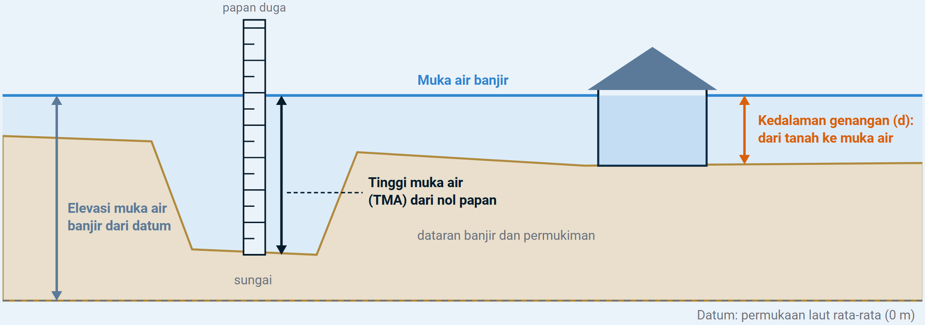
01 Kondisi
02 Metode
03 Usulan
Kata "tinggi air" di laporan mencampur 3 besaran berbeda, padahal
hanya kedalaman genangan yang menunjukkan bahaya bagi warga
Tiga Cara Menyatakan Tinggi Banjir pada Satu Penampang
Penampang sungai dan dataran banjir berumah
Keterangan: TMA adalah tinggi muka air pada papan duga atau sensor di pos sungai.
Sumber: Koenig dkk. 2016; Surat Edaran Dirjen SDA tentang Kendali Mutu Data Hidrologi; Kajian Tinggi Banjir BNPB, 12 Nov 2026
© 2026 Badan Nasional Penanggulangan Bencana
5

Slide 6


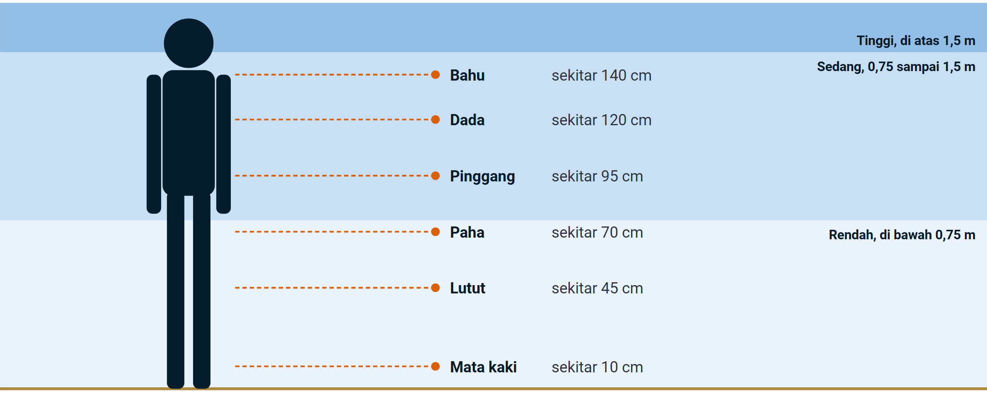

01 Kondisi
02 Metode
03 Usulan
Kelas bahaya berbatas 0,75 m dan 1,5 m, sedangkan arus setinggi 15
cm sudah dapat menjatuhkan orang dewasa
Skala Tubuh Orang Dewasa dan Kelas Bahaya
Kelas Bahaya Menurut Kedalaman
KELAS
KEDALAMAN
Rendah
Di bawah 0,75 m
1
Sedang
0,75 sampai 1,5 m
2
Tinggi
Di atas 1,5 m
3
Arus setinggi 30 cm dapat menghanyutkan mobil kecil.
Arus setinggi 60 cm dapat menghanyutkan kendaraan besar.
Pada banjir bandang, kecepatan arus sama pentingnya dengan kedalaman.
Perkiraan untuk orang dewasa setinggi 165 cm
CARA MEMAKAI SKALA TUBUH
Acuan orang dewasa
Sebut dua-duanya
Foto sebagai bukti
Bagian tubuh orang dewasa menjadi acuan yang dipahami semua orang.
Laporan menyebut bagian tubuh dan perkiraan sentimeternya.
Foto memperlihatkan orang atau benda acuan di dalam air.
Keterangan: NWS adalah National Weather Service Amerika Serikat.
Sumber: Perka BNPB 2/2012 dikutip Mongabay 2 Jan 2026; National Weather Service
© 2026 Badan Nasional Penanggulangan Bencana
6

Slide 7




01 Kondisi
02 Metode
03 Usulan
Dari 543 kejadian banjir pada 2026, hanya 213 kejadian menyebut
tinggi air, sebagian besar berupa rentang
Bentuk Angka Tinggi Air dalam Logbook
Mengapa Belum Bisa Dipakai
Teks bebas
Angka ditulis dalam kalimat kronologi.
Tanpa titik
Tanpa angka tinggi air
330 60,8%
Lokasi ukur hanya sampai kabupaten.
60,8%
Angka berupa rentang
164 30,2%
Tanpa waktu
kejadian banjir
Tidak jelas puncak atau saat lapor.
Satu angka
49 9,0%
Campur besaran
TMA sungai tercampur genangan.
Tanpa cara ukur
Mutu angka tidak dapat dinilai.
Keterangan: Pusdalops adalah Pusat Pengendalian Operasi. TMA adalah tinggi muka air pada papan duga atau sensor di pos sungai.
Sumber: Logbook Pusdalops BNPB, Jan sampai Okt 2026, diolah
© 2026 Badan Nasional Penanggulangan Bencana
7

Slide 8
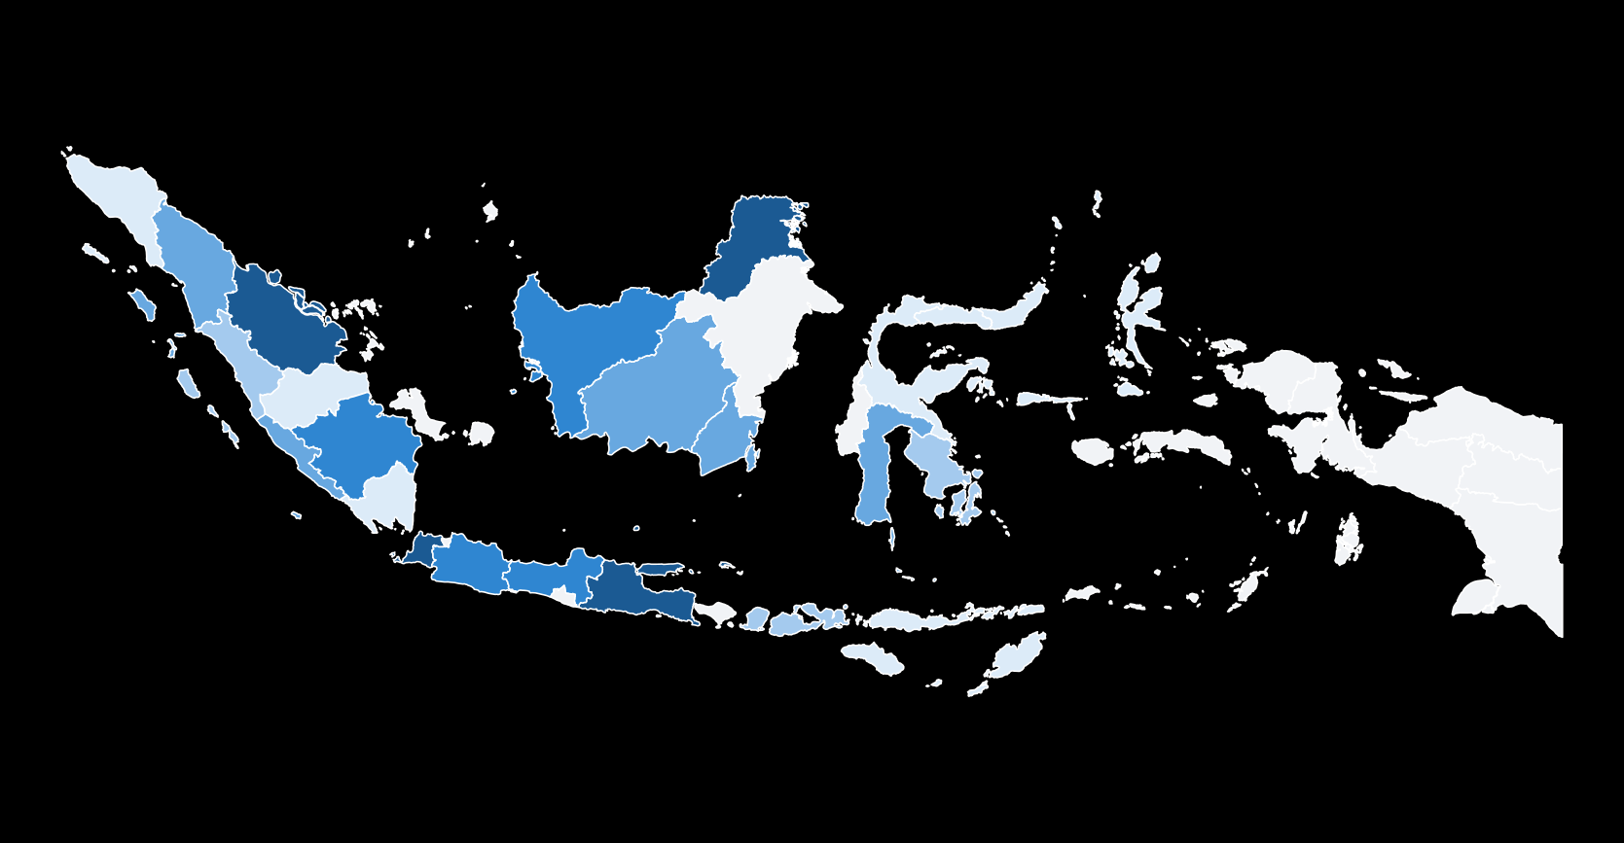
01 Kondisi
02 Metode
03 Usulan
Kelengkapan laporan tinggi air di sepuluh provinsi teratas berkisar 17
sampai 60 persen
Persen Laporan Banjir yang Menyebut Tinggi Air
Sepuluh Provinsi dengan Banjir Terbanyak
Persen menyebut tinggi air
Banten
60
Jawa Timur
55
Kalimantan Utara 62
Jawa Tengah
48
Riau 89
Sumatera Selatan
48
Jawa Barat
47
Banten 60
Sumatera Utara
42
Jawa Tengah 48
Jawa Timur 55
Nusa Tenggara Barat
31
Sumatera Barat
26
Aceh
23
Persen laporan
kurang dari 25
25 sampai 34
35 sampai 44
45 sampai 54
55 atau lebih
tanpa data
0
500
1.000 km
U
Sulawesi Tengah
17
Sumber batas: olahan BNPB; WGS84; batas wilayah ilustratif dan tidak resmi
Keterangan: Peta memuat provinsi dengan paling sedikit lima kejadian banjir.
Sumber: Logbook Pusdalops BNPB, Jan sampai Okt 2026, diolah
© 2026 Badan Nasional Penanggulangan Bencana
8

Slide 9



01 Kondisi
02 Metode
03 Usulan
Tinggi air laporan tidak berkorelasi dengan hujan pada 140 kejadian,
dan uji satelit di 5 kabupaten Jawa Tengah memberi kedalaman 0,0 m
Kejadian Menurut Kelas Tinggi Air Tertinggi
Akibatnya bagi Analisis
Kejadian banjir, menurut kelas bahaya, 2026
108
Tanpa korelasi
Korelasi tinggi air dengan hujan tiga hari 0,00.
Angka sungai
79
10 kejadian menyebut lebih dari tiga meter.
Satelit kasar
Model elevasi 30 m lebih kasar dari banjirnya.
Kota tak terlihat
26
Radar diduga buta di sela bangunan.
Perbaikan
Rendah, di bawah 75 cm
Sedang, 75 sampai 150 cm
Tinggi, di atas 150 cm
Butuh DEMNAS 8 m dan titik ukur lapangan.
Keterangan: TMA adalah tinggi muka air pada papan duga atau sensor di pos sungai. FwDET adalah Floodwater Depth Estimation Tool. DEMNAS adalah Model Elevasi Digital Nasional. Angka berupa rentang dihitung dengan batas atasnya.
Sumber: Logbook Pusdalops BNPB, Jan sampai Okt 2026, diolah; uji sistem data BNPB, 28 Okt dan 1 Nov 2026
© 2026 Badan Nasional Penanggulangan Bencana
9

Slide 10
02
01
Masalah dan Kondisi Pencatatan
4–9
02
Metode dan Praktik Lembaga Lain
Metode dan Praktik Lembaga Lain
10–13
03
Usulan dan Keputusan
14–20
10

Slide 11

01 Kondisi
02 Metode
03 Usulan
Dari 10 metode pengukuran, tidak ada yang unggul di semua kriteria,
jadi BNPB perlu menggabungkannya
Penilaian Metode Menurut Empat Kriteria
Pilihan untuk BNPB
METODE
TELITI
CAKUPAN
CEPAT
MURAH
YANG DIUKUR
Benda tetap
Papan duga dan AWLR
TMA sungai
Petugas mengukur pada tiang atau dinding.
Sensor genangan
Kedalaman
Kamera dengan papan skala
Kedalaman
Bekas air
Ukur langsung petugas
Kedalaman
Garis lumpur menunjukkan tinggi puncak.
Tanda bekas air tertinggi
Kedalaman puncak
Foto berbenda acuan
Laporan warga skala tubuh
Kedalaman
Warga memotret air dengan acuan jelas.
Foto dengan benda acuan
Kedalaman
Pos sungai
Satelit dan model elevasi
Kedalaman wilayah
Data balai wilayah sungai dipakai ulang.
Model hidraulika 2D
Kedalaman dan arus
Pesawat nirawak dan LiDAR
Elevasi muka air
Satelit
Mengisi wilayah di antara titik ukur.
Sangat rendah
Rendah
Sedang
Tinggi
Sangat tinggi
Keterangan: AWLR adalah alat pencatat tinggi muka air otomatis. LiDAR adalah pemindai laser. Nilai bola adalah penilaian tim kajian dari pustaka dan belum diuji di Indonesia.
Sumber: Koenig dkk. 2016; Cohen dkk. 2019; Chaudhary dkk. 2020; uji coba sistem data BNPB; penilaian tim kajian
© 2026 Badan Nasional Penanggulangan Bencana
11

Slide 12


01 Kondisi
02 Metode
03 Usulan
Tiga cara murah mencapai ketelitian 10 sampai 25 cm bila setiap
angka disertai keterangan cara ukurnya
Cara yang Dapat Dipakai BPBD Sekarang
Ukur pada benda tetap
Ukur bekas air tertinggi
Foto dengan benda acuan
Petugas menegakkan meteran atau tongkat berskala pada tiang listrik atau dinding di tempat air tenang. Meteran lalu difoto bersama benda di sekitarnya agar angka dapat diperiksa ulang. Cara ini paling cocok saat air masih menggenang dan arus tenang.
Garis lumpur pada dinding diukur sebagai tinggi puncak dalam pekan pertama setelah air surut. Tanda itu dicat agar dapat diukur ulang oleh tim lain. Cara ini menangkap tinggi puncak yang sering terlewat.
Warga atau petugas memotret air bersama benda yang tingginya diketahui, seperti orang dewasa atau pintu rumah. Foto ini menjadi bahan pertama sebelum petugas tiba. Petugas Pusdalops lalu memeriksa benda acuannya.
10 cm
15 cm
25 cm
perkiraan ketelitian
perkiraan ketelitian
perkiraan ketelitian
SYARAT AGAR TELITI
Titik
Waktu
Cara
Keselamatan
Lokasi diambil dari ponsel.
Jam ukur dan tanda puncak dicatat.
Cara mengukur dipilih dari daftar.
Petugas tidak masuk arus deras.
Keterangan: USGS adalah Survei Geologi Amerika Serikat.
Sumber: Koenig dkk. 2016; Chaudhary dkk. 2020; Kajian Tinggi Banjir BNPB, 12 Nov 2026
© 2026 Badan Nasional Penanggulangan Bencana
12

Slide 13

01 Kondisi
02 Metode
03 Usulan
Empat lembaga rujukan memisahkan TMA dari kedalaman genangan,
dan PetaBencana.id menerima laporan 800 warga dalam 24 jam
Yang Dapat Ditiru dari Lembaga Lain
USGS
Copernicus
PetaBencana
Kementerian PU
Pos sungai tetap memberi TMA terus-menerus. Menjelang badai besar, petugas memasang alat ukur sementara. Sesudah surut, tim mengukur bekas air dengan pedoman baku. Semua titik berfoto dan berkoordinat dibuka di peta Flood Event Viewer.
Layanan Global Flood Monitoring memetakan luas genangan dari setiap citra radar secara otomatis. Wilayah kota dan hutan rapat yang tidak dapat dibaca radar diberi lapisan khusus. Pengguna jadi tahu bahwa wilayah kosong di peta belum tentu kering.
Warga mengirim laporan banjir lewat media sosial dan aplikasi pesan, lengkap dengan foto berlokasi. Laporan tampil di peta bersama data resmi. Aplikasi Pantau Banjir milik BPBD DKI Jakarta ikut menampilkannya.
Balai wilayah sungai mengumpulkan data TMA dan debit dengan prosedur kendali mutu tertulis. Titik nol alat diperiksa berkala. Data yang diragukan diberi tanda, sehingga pengguna tahu angka mana yang dapat dipercaya.
YANG KITA TIRU
Pisahkan besaran
Titik dan waktu
Tanda mutu
Peta terbuka
TMA sungai tidak dicampur dengan genangan.
Setiap angka berkoordinat dan berjam.
Setiap angka diberi kelas mutu.
Titik terperiksa dibuka untuk umum.
Keterangan: USGS adalah Survei Geologi Amerika Serikat. TMA adalah tinggi muka air pada papan duga atau sensor di pos sungai.
Sumber: USGS; Copernicus EMS; PetaBencana.id 2020; Surat Edaran Dirjen SDA tentang Kendali Mutu Data Hidrologi
© 2026 Badan Nasional Penanggulangan Bencana
13

Slide 14
03
01
Masalah dan Kondisi Pencatatan
4–9
02
Metode dan Praktik Lembaga Lain
Usulan dan Keputusan
10–13
03
Usulan dan Keputusan
14–20
14

Slide 15
01 Kondisi
02 Metode
03 Usulan
Usulan satu definisi kedalaman genangan dengan 4 kelas mutu yang
dipilih otomatis dari cara mengukurnya
Kelas Mutu Data Kedalaman Genangan
Definisi Baku
KELAS
CARA MENGUKUR
KETELITIAN
BUKTI
A
Alat ukur atau survei bekas air berelevasi
Sekitar 5 cm
Nama alat dan data bacaan
Besaran
Kedalaman genangan dalam sentimeter.
Tempat
B
Meteran atau tongkat berskala pada benda tetap
Sekitar 10 cm
Foto meteran di lokasi
Satu titik berkoordinat dari ponsel.
Saat
C
Foto dengan benda acuan atau skala tubuh
Sekitar 25 cm
Foto dan nama benda acuan
Pada saat air tertinggi.
Patokan
Diukur dari tanah di luar rumah.
D
Keterangan lisan atau taksiran model
Lebih dari 25 cm
Sumber keterangan
Terpisah
TMA sungai di kolom sendiri.
Keterangan: TMA adalah tinggi muka air pada papan duga atau sensor di pos sungai.
Sumber: Usulan tim kajian; Koenig dkk. 2016
© 2026 Badan Nasional Penanggulangan Bencana
15

Slide 16
01 Kondisi
02 Metode
03 Usulan
Alur 6 langkah membawa angka dari warga ke basis data bersama,
lalu kembali ke warga sebagai informasi
Alur dari Warga sampai Informasi Kembali ke Warga
1 Warga
2 Petugas
3 Periksa
4 Gabung
5 Simpan
6 Sampaikan
Warga dan relawan
Petugas BPBD
Pusdalops BPBD
Pusdalops BNPB
Basis data bersama
Analisis dan informasi
Memotret air.
Lokasi dari ponsel.
Menyebut bagian tubuh.
Mengukur di benda tetap.
Menandai bekas air.
Memotret meteran.
Memeriksa kelengkapan.
Memberi kelas mutu.
Membuang data ganda.
Satu nomor kejadian.
Banyak titik ukur.
Selaras dengan DIBI.
Titik dan waktu.
Cara ukur dan mutu.
Foto berlokasi.
Peta kedalaman.
Bahan kajian.
Pesan untuk warga.
Keluaran: Laporan berfoto.
Keluaran: Angka terukur.
Keluaran: Data bermutu.
Keluaran: Kejadian utuh.
Keluaran: Data antardaerah.
Keluaran: Warga tahu bahaya.
ISIAN UTAMA FORMULIR PONSEL
Lokasi dan jam
Tinggi air dari tanah
Cara mengukur
Foto
Diambil otomatis dari ponsel dan dapat diubah.
Satu angka dalam sentimeter dan tanda puncak.
Dipilih dari daftar, kelas mutu terisi sendiri.
Paling sedikit satu foto berbenda acuan.
Keterangan: BPBD adalah Badan Penanggulangan Bencana Daerah. Pusdalops adalah Pusat Pengendalian Operasi. DIBI adalah Data dan Informasi Bencana Indonesia.
Sumber: Usulan tim kajian
© 2026 Badan Nasional Penanggulangan Bencana
16

Slide 17
01 Kondisi
02 Metode
03 Usulan
Sebanyak 11 isian minimum per titik ukur membuat data semua
daerah dapat digabung sesuai standar data kebencanaan
Isian Minimum Setiap Titik Ukur
ISIAN
ISI
CONTOH
1
Nomor kejadian
Sama dengan DIBI dan logbook
Satu banjir, banyak titik ukur
2
Titik
Lintang dan bujur dari ponsel, desa, kecamatan
Kemijen, Semarang Timur
3
Waktu ukur
Tanggal dan jam waktu setempat
Pukul 07.30 WIB
4
Besaran
Jenis besaran yang diukur
Kedalaman genangan
5
Nilai
Satu angka dalam sentimeter
Delapan puluh
6
Puncak
Apakah tinggi tertinggi kejadian
Ya, dari bekas air
7
Cara ukur dan mutu
Pilihan tetap, kelas A sampai D otomatis
Meteran pada tiang, kelas B
8
Arus
Tenang atau deras
Tenang
9
Foto
Paling sedikit satu foto berlokasi
Meteran di depan rumah
10
Pelapor dan status
Peran pelapor dan status periksa
Petugas BPBD, sudah diperiksa
11
Surut
Tanggal dan jam air surut di titik itu
Dua hari sesudahnya
Keterangan: DIBI adalah Data dan Informasi Bencana Indonesia. TMA adalah tinggi muka air pada papan duga atau sensor di pos sungai. BPBD adalah Badan Penanggulangan Bencana Daerah.
Sumber: Usulan tim kajian; Perka BNPB 8/2011; Perpres 39/2019
© 2026 Badan Nasional Penanggulangan Bencana
17

Slide 18

01 Kondisi
02 Metode
03 Usulan
Satu laporan banjir berubah dari kalimat bebas menjadi 11 isian yang
dapat diperiksa dan digabung antardaerah
Contoh Laporan Sebelum dan Sesudah Usulan
LAPORAN SEKARANG
LAPORAN SESUDAH USULAN
Tinggi air
TMA 30 sampai 80 cm di kronologi
Kedalaman genangan 80 cm
Lokasi
Nama kabupaten dan beberapa kecamatan
Titik berkoordinat dan nama desa
Waktu
Tanggal laporan harian
Jam ukur dan tanda tinggi puncak
Cara ukur
Tidak disebut
Meteran pada tiang listrik
Mutu
Tidak dapat dinilai
Kelas B, sekitar 10 cm
Bukti
Tidak ada
Foto berlokasi yang memperlihatkan meteran
Keterangan: TMA adalah tinggi muka air pada papan duga atau sensor di pos sungai. BPBD adalah Badan Penanggulangan Bencana Daerah.
Sumber: Logbook Pusdalops BNPB, Jan sampai Okt 2026, diolah; usulan tim kajian
© 2026 Badan Nasional Penanggulangan Bencana
18

Slide 19

01 Kondisi
02 Metode
03 Usulan
Data titik yang seragam membuka 4 analisis baru dan pesan warga
dalam 4 kelas ukuran tubuh
Bahasa dan Pesan Keselamatan untuk Warga
Analisis yang Terbuka
KEDALAMAN
BAHASA UNTUK WARGA
PESAN KESELAMATAN
Di bawah 30 cm
Mata kaki sampai betis
Hindari berjalan di air yang mengalir
Peta kedalaman
Titik lapangan dipadukan dengan satelit.
30 sampai 75 cm
Lutut sampai paha
Jangan menyeberang dengan kendaraan
Penilaian kerusakan
Kedalaman dan lama genangan per rumah.
75 sampai 150 cm
Pinggang sampai dada
Matikan listrik, pindahkan kelompok rentan
Uji model
Prakiraan diuji dengan kedalaman terukur.
Di atas 150 cm
Melewati bahu orang dewasa
Segera mengungsi ke tempat tinggi
Kajian risiko
Kelas bahaya dibandingkan dengan kejadian.
Keterangan: NWS adalah National Weather Service Amerika Serikat. DIBI adalah Data dan Informasi Bencana Indonesia.
Sumber: Usulan tim kajian; National Weather Service
© 2026 Badan Nasional Penanggulangan Bencana
19

Slide 20



01 Kondisi
02 Metode
03 Usulan
Pimpinan diminta mengambil 3 keputusan segera, disusul dua
langkah sampai akhir 2027
LANGKAH
RINCIAN
PENANGGUNG JAWAB
Kedalaman genangan dalam sentimeter di titik berkoordinat, terpisah dari TMA sungai.
Tetapkan definisi baku
Kepala BNPB
Pusdatinkom
100 hari
Direncanakan
Logbook dan isian kejadian diberi isian terstruktur dan kelas mutu A sampai D.
Ubah formulir dan basis data
Pusdatinkom
Pusdalops BNPB
100 hari
Sudah ada, perlu dikembangkan
Cara mengukur dan melaporkan kedalaman genangan, disertai pedoman satu halaman.
Terbitkan surat edaran ke BPBD
Kepala BNPB
BPBD
100 hari
Direncanakan
Penanda tinggi banjir di titik langganan dan pelatihan survei bekas air tertinggi.
Pasang penanda dan latih petugas
BPBD
Deputi Pencegahan
2026–2027
Direncanakan
Data pos duga air balai sungai masuk basis data, dan taksiran satelit diuji dengan DEMNAS.
Sambung pos sungai dan uji satelit
Pusdatinkom
Kementerian PU
2026–2027
Sudah ada, perlu dikembangkan
Keterangan: TMA adalah tinggi muka air pada papan duga atau sensor di pos sungai. Pusdatinkom adalah Pusat Data, Informasi, dan Komunikasi Kebencanaan.
Sumber: Kajian Tinggi Banjir BNPB, 12 Nov 2026
© 2026 Badan Nasional Penanggulangan Bencana
20

Slide 21







Terima Kasih
Alfatehan Septianta
Staf Ahli Kepala BNPB Bidang Riset, Inovasi, dan Kerja Sama Perguruan Tinggi
BADAN NASIONAL PENANGGULANGAN BENCANA
CALL CENTER
Graha BNPB, Jl. Pramuka Kav. 38, Jakarta Timur 13120
117
021 2982 7793
persuratan@bnpb.go.id
www.bnpb.go.id
Satu Data Bencana
@BNPB_Indonesia
@infoBencanaBNPB
BNPB Indonesia
@bnpbindonesia
© 2026 Badan Nasional Penanggulangan Bencana
Ketangguhan Bangsa dalam Menghadapi Bencana
Foto: BNPB, banjir merendam permukiman, laporan situasi harian 17 Okt 2026

Slide 22
Lampiran
A. Daftar Pustaka
A1 Daftar pustaka 23
© 2026 Badan Nasional Penanggulangan Bencana
22

Slide 23
Lampiran daftar pustaka
NO | RUJUKAN
1 | BNPB (2011). Peraturan Kepala BNPB tentang Standardisasi Data Kebencanaan.
2 | BNPB (2012). Peraturan Kepala BNPB tentang Pedoman Umum Pengkajian Risiko Bencana.
3 | BNPB (2026). Logbook harian Pusdalops BNPB, Januari sampai Oktober 2026, diolah.
4 | Chaudhary dkk. (2020). Water level prediction from social media images. ISPRS Journal of Photogrammetry and Remote Sensing.
5 | Cohen dkk. (2019). The Floodwater Depth Estimation Tool (FwDET v2.0). Natural Hazards and Earth System Sciences.
6 | Copernicus Emergency Management Service. Global Flood Monitoring, dokumen produk.
7 | Direktorat Jenderal Sumber Daya Air (2021). Surat Edaran tentang Kendali Mutu Data Hidrologi.
8 | Kementerian Pekerjaan Umum (2009). Peraturan Menteri tentang Pembangunan Pos Duga Air Tipe Konsol.
9 | Koenig dkk. (2016). Identifying and Preserving High-Water Mark Data. U.S. Geological Survey.
10 | Mongabay Indonesia (2026). Para pakar usul revisi pedoman kajian risiko bencana.
11 | National Weather Service. Turn Around Don't Drown. NOAA, Amerika Serikat.
12 | PetaBencana.id (2020). Laporan banjir awal 2020 bersama BNPB dan warga.
13 | Presiden Republik Indonesia (2019). Peraturan Presiden tentang Satu Data Indonesia.
Sumber: Kajian Tinggi Banjir BNPB, 12 Nov 2026
© 2026 Badan Nasional Penanggulangan Bencana
23

